Slide 1
中英字體歷史研究
41071220H 王于萱
41071205H 洪芷葳

Slide 2
The Seasons
41071220H 王于萱

Slide 3
The Seasons(2021)
由 Elena Genova 設計。 來自 My Creative Land。
適合用於高端品牌、Logo設計、雜誌、產品包裝和邀請函。
斜體字體的靈感來自老派書法，實際上是用Pilot平行筆寫成的，具有一種很棒的手寫感。
擁有獨特的柔和端點和銳利的切口。此外，它還具有OpenType功能，如連字和樣式替代，這些功能可以為你的文字增添更多個性。

Slide 4
去年，在設計其他字體並為封鎖期感到壓力的某個時候，我開始探索一個對我來說全新的排版領域——人文主義草書字體。一開始是從《The 26 Letters》這本書（作者是奧斯卡·奧格，這本書是我對字體和手寫字體的痴迷朋友在我生日前一年送給我的禮物，裡面有作者的簽名和一段訊息，當然不是寫給我的，但還是挺有趣的！）開始，我接著探索了各種人文主義草書字體和手寫字體範例（你有看過查爾斯·皮爾斯或赫爾曼·扎普夫的原創字母設計作品嗎？），嘗試發展出一種獨特的風格，並不對字母的角度、對比、軸線和端點設置任何界限。
我的想法是創造一種經典而友好的字體，一個字體家族，賦予它一些“自由”，並帶有現代感。
為了強調“經典且略帶復古的感覺”，所有直立風格的O（以及相關字母如C、D、G、Q和小寫a、b、c、d、e、f、g等）都賦予了強烈的斜軸角度。為了使其更具現代感，則在細與粗筆畫之間加入了高對比。為了將直立字體與斜體字體結合起來，我採用了柔和的切割端點，並帶有銳利的切口。為了使它更加有趣，我加入了大寫字母的連字和花飾。
不幸的是（或許是幸運的），在我開始設計《The Seasons》時，我對Pilot平行筆的使用經驗還不多。基本上，我只知道它是什麼和一點點“如何使用”，僅此而已。所以整個設計過程其實是從探索這支筆的可能性、角度和形狀開始的。老實說，即使在花了數小時創建這個字體家族之後，我對平行筆的使用經驗仍然不足，甚至稱不上是初學者。:)

Slide 5
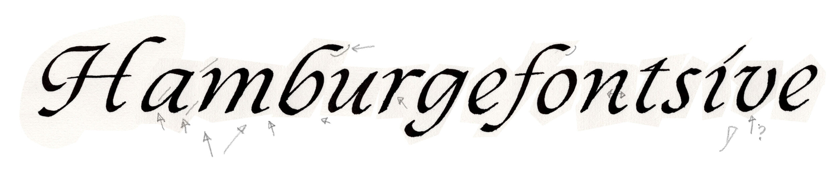
斜體字體是我最早完成的。直立字體隨後才跟上。用了很多紙，也用了很多肥皂來清潔我的手，過程中有很多挫折。但總的來說，我對結果還算滿意。我相信過幾個月後我會想要再改進整體設計。
這是我第二次嘗試真正的或書法風格的斜體字體。第一次是基於經典的加拉蒙設計的——請參考《Above the Beyond》字體家族。
使用的紙張：Conqueror高級辦公用紙、書法墊紙、光滑紙（寫起來更容易，但難以達到高對比效果）。
筆：Pilot平行筆，主要使用2.4毫米的尺寸。
墨水：Pilot平行筆的墨水匣，沒什麼特別的。

Slide 6
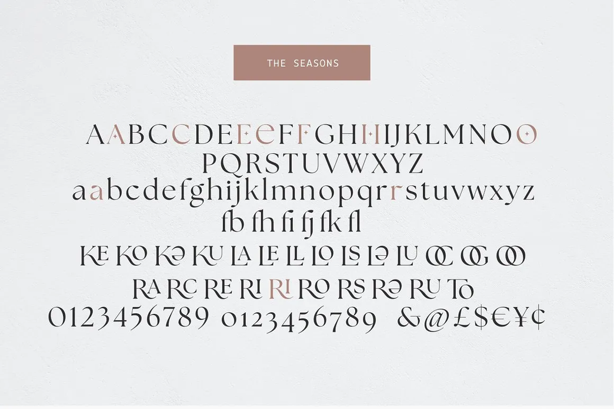
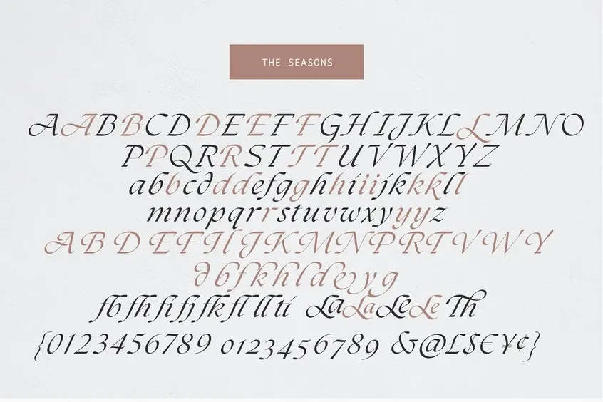

Slide 7
The Seasons Light
The quick brown fox jumps over the lazy dog
The Seasons Light Italic
The quick brown fox jumps over the lazy dog
The Seasons Regular
The quick brown fox jumps over the lazy dog
The Seasons Regular Italic
The quick brown fox jumps over the lazy dog
The Seasons Bold
The quick brown fox jumps over the lazy dog
The Seasons Bold Italic
The quick brown fox jumps over the lazy dog

Slide 8
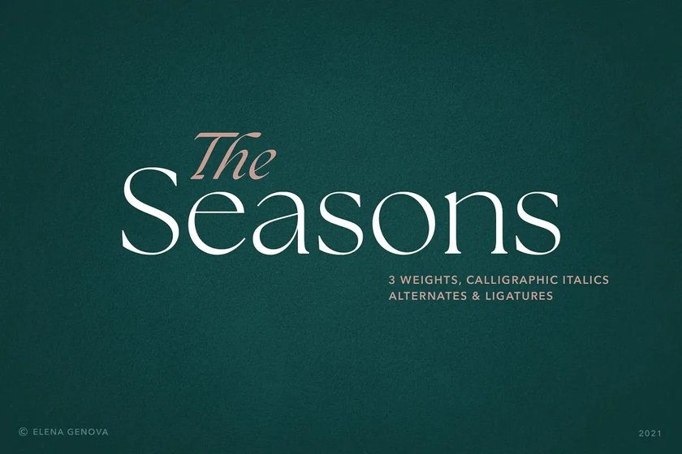
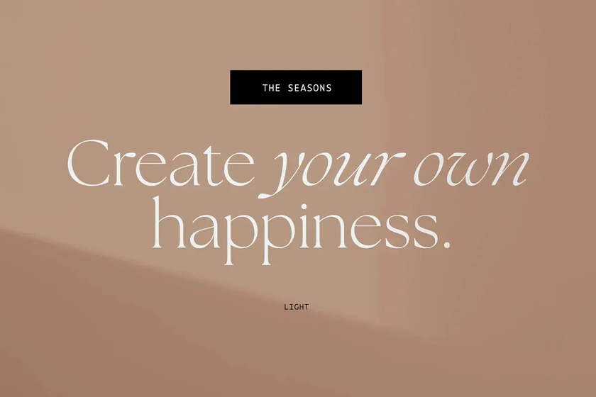
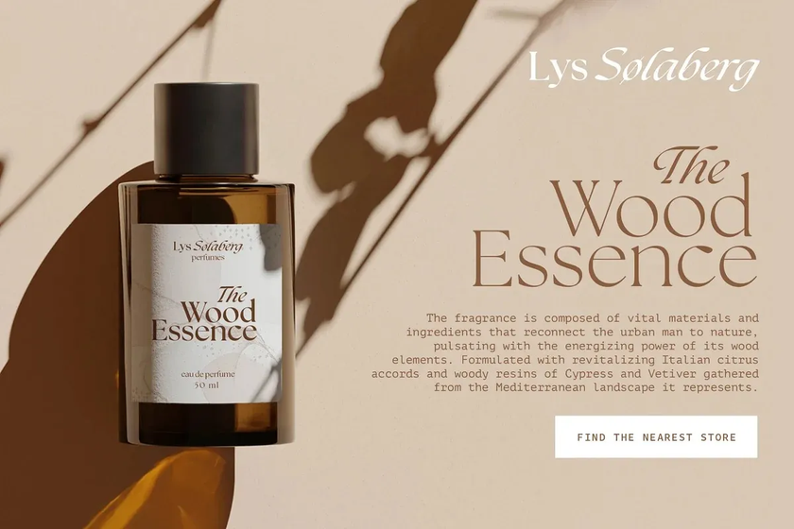


Slide 9
參考資料
https://fonts.adobe.com/fonts/the-seasons
https://befonts.com/the-seasons-font.html
https://fontswan.com/the-seasons-font/
https://www.mycreativeland.com/blog/2021/7/12/the-seasons-story-behind

Slide 10
芫荽
41071205H 洪芷葳

Slide 11
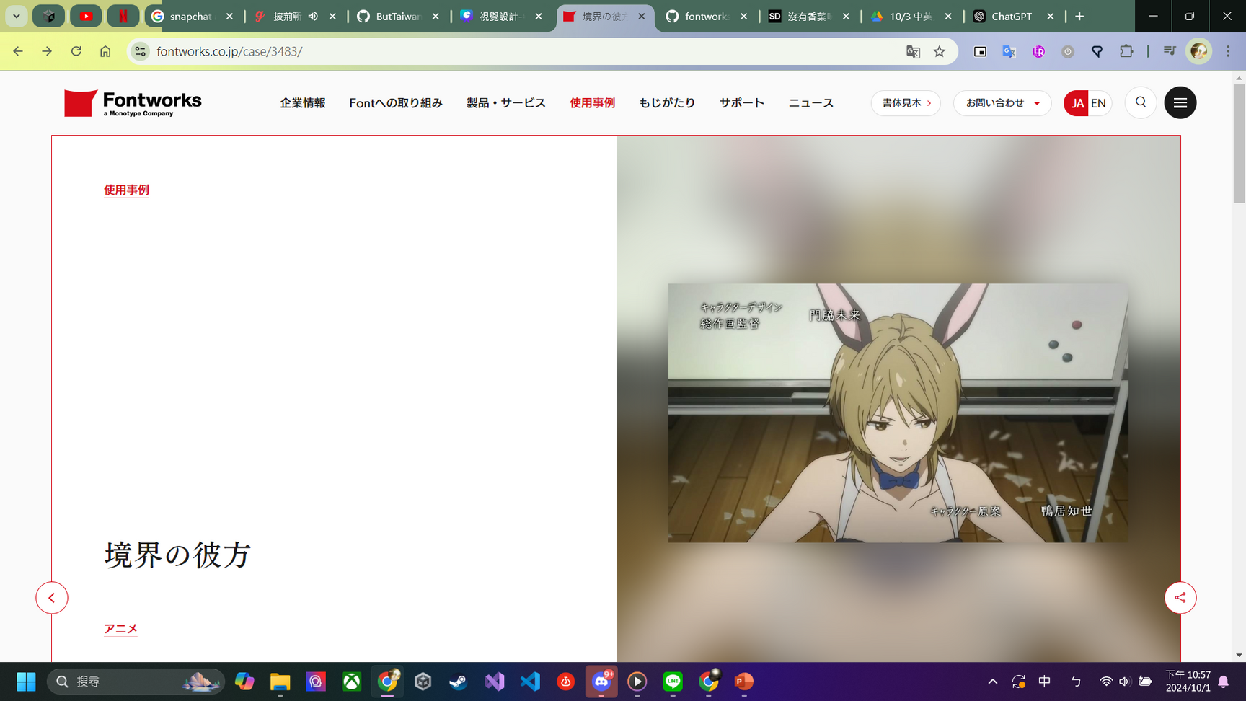
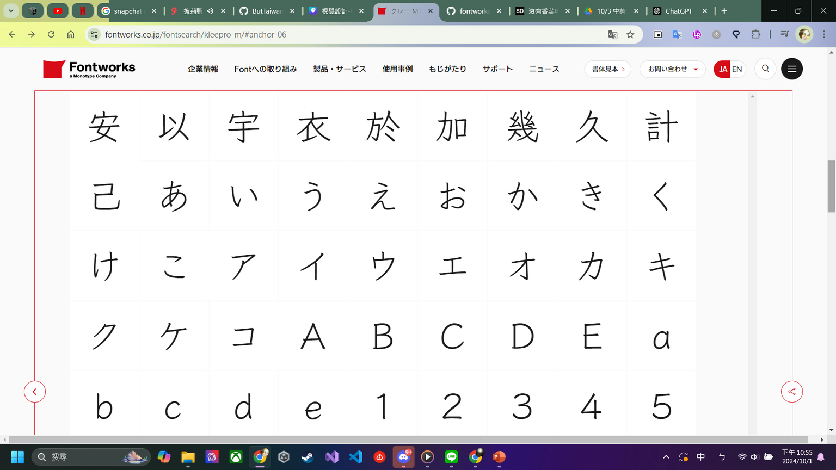
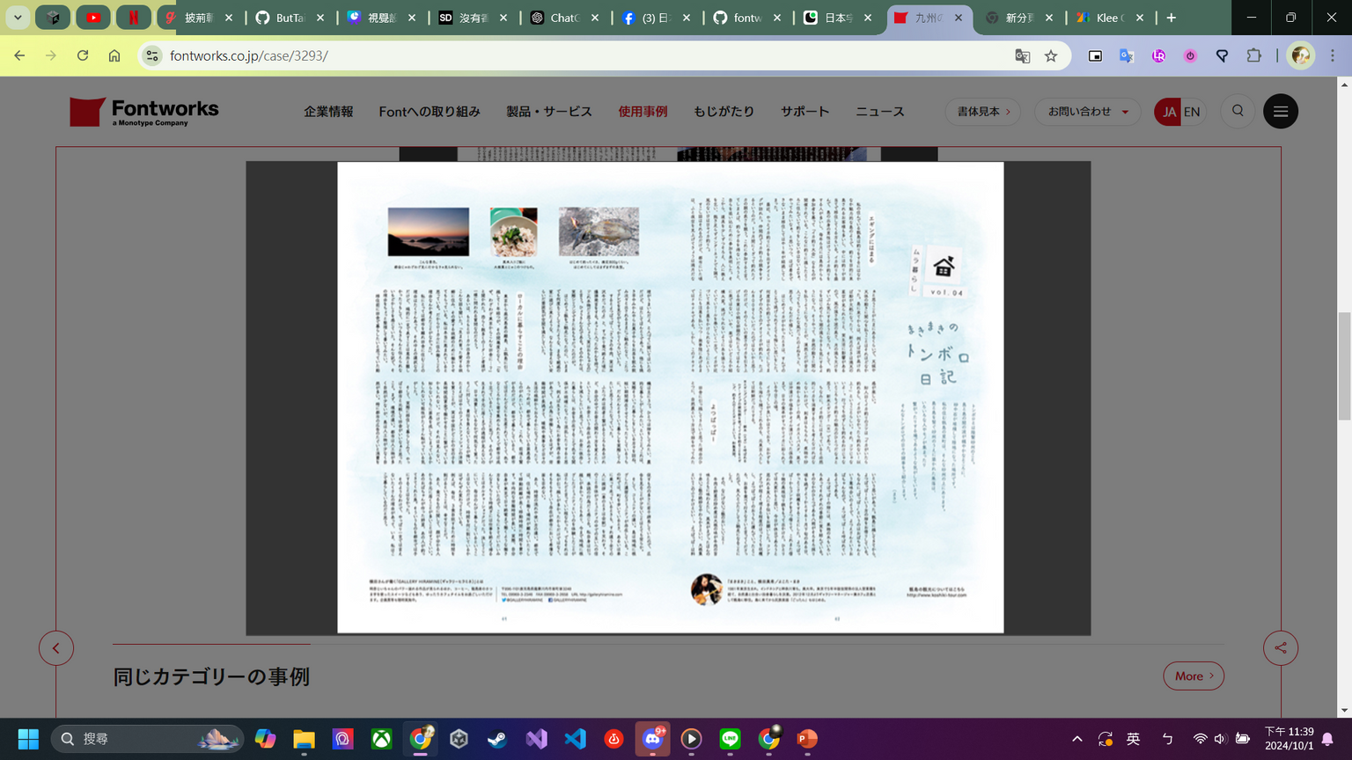
Kleeクレー（2012）
設計：Fontworks
特徵：有硬筆書法的感覺，適用內文

Slide 12
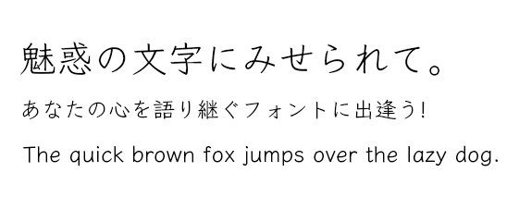
Klee One（2021）
設計：Fontworks和Google Font
改變：開源、數位優化
缺點：非中文字體會缺字

Slide 13
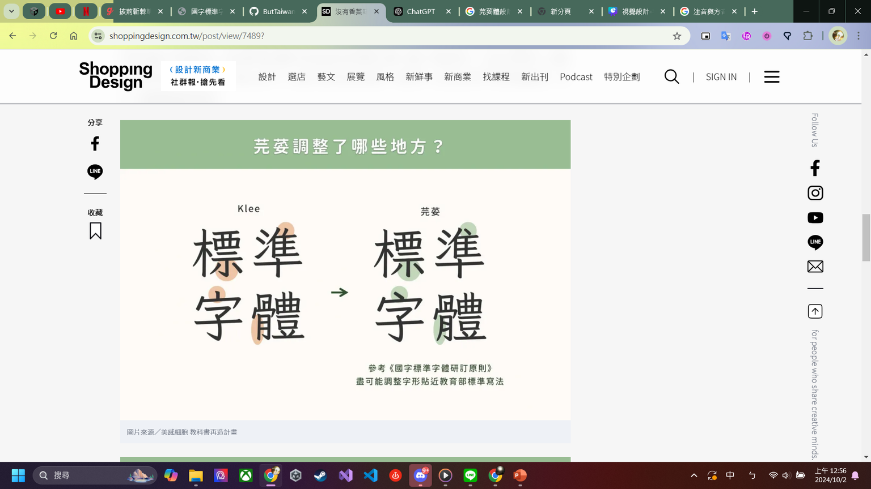
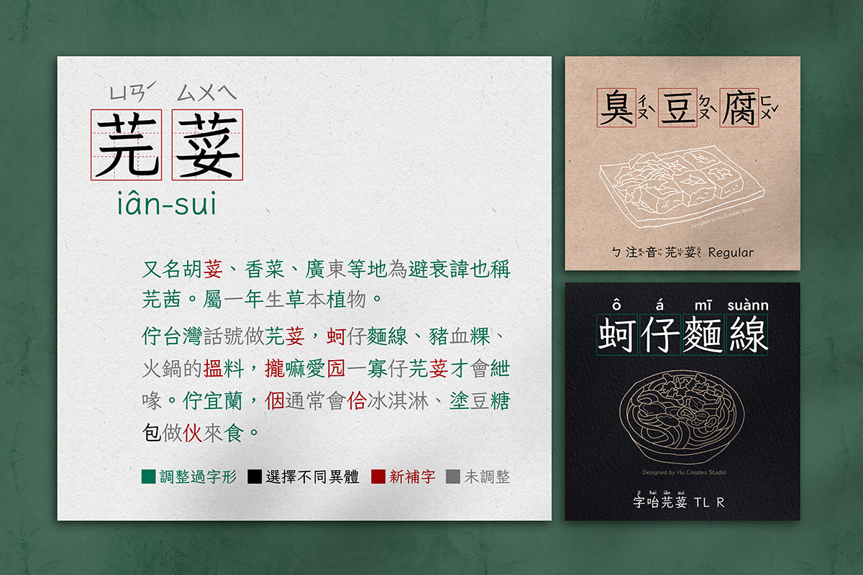
芫荽（2022/01/11）
設計：柯志傑
改變：
貼近教育部標準字體
加入台、客語字元
加入注音與方音符號
標點符號置中
支援 KK 音標、DJ 音標

Slide 14
參考資料
クレーM | Fontworks
Fontworks
日本字體公司 FontWorks 推出 8 款免費可商用字體，開放大眾免費下載
Klee one's github
國字標準字體研訂原則
沒有香菜味！繁中新字體「芫荽」：台灣第一套開源的硬筆楷書字型，開放免費下載

